Slide 1



Slide 2





Hoạt động 1: Tìm hiểu về đặc điểm thiên nhiên

Slide 3

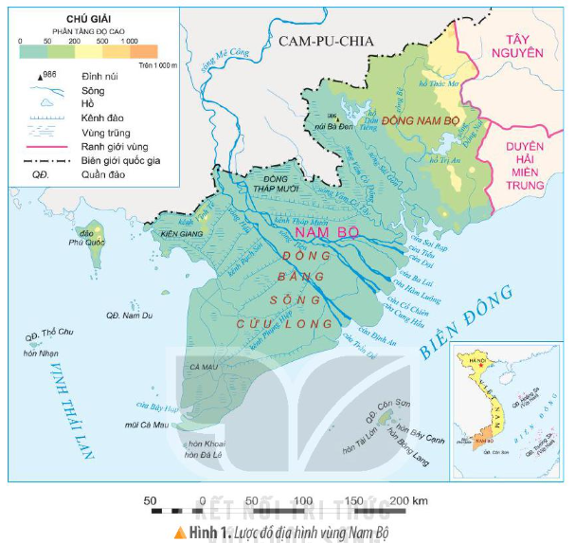
c) Tìm hiểu về sông ngòi
Đọc thông tin và quan sát hình 1, em hãy:
- Kể tên và chỉ một số sông lớn ở vùng Nam Bộ trên lược đồ.
- Nêu đặc điểm của sông ngòi ở vùng Nam Bộ.

Slide 4
Một số sông lớn ở vùng Nam Bộ
Sông Đồng Nai
Sông Tiền
Sông Hậu
Sông Sài Gòn

Slide 5
Đặc điểm của sông ngòi ở vùng Nam Bộ.
Vùng Nam Bộ có hệ thống sông ngòi dày đặc
Sông ngòi là nguồn cung cấp nước, phù sa, thuỷ sản và là đường giao thông quan trọng của vùng.

Slide 6
d) Tìm hiểu về đất
Đọc thông tin, em hãy cho biết:
- Tên các loại đất chính ở vùng Nam Bộ.
- Các loại đất đó phù hợp để trồng loại cây nào.

